Slide 1
VAIO ユーティリティ/アプリケーション開発依頼書
依頼 | 確認 | 承認
PC-Soft 古谷 2024/3/22 | PC-Soft 小林 2024/3/25 | PC-Soft 中山 2024/3/25
開発名 | EC Logging Feature | 対象機種 | Spark
開発概要： ECが保持している情報（バッテリーの充放電、LID Open/Close等）をテキストファイルに保存する機能。
スケジュール： Beta Spark Pilot4 Build (2024/06/06) RC Spark RC1 Build (2024/07/25)
開発総工数： 開発工数見込み 1人月 評価工数見込み 1人月 |  | 他機種展開予定
 |  | Spark以降のSNCX EC Logging Feature (21Ah) をサポートする機種全て
補足：

Slide 2
EC Logging Feature
SNCX EC Logging Feature (21Ah)
  BIOS要求仕様書
    \\vsv0054\fsroot\folders\SNTF0218\ALL\WG\BIOS\Requirements\StdBIOSSpec\Feature\SNCX EC Logging Feature
    Standard-BIOS-SNCXECLoggingFeature-01.00.00.pdf
    SNCX Command等に変更はありません。
    どのBIOSから対応されるかは別途豊田さんと調整をお願いします。
SNCX System Charging Control Feature 3 (215h)
  BIOS要求仕様書
    \\vsv0054\fsroot\folders\SNTF0218\ALL\WG\BIOS\Requirements\StdBIOSSpec\Feature\SNCX System Charging Control Feature
    Standard-BIOS-SNCXSystemChargingControlFeature-03.00.00.pdf
    218hは廃止して215hの仕様に戻してください。

Slide 3
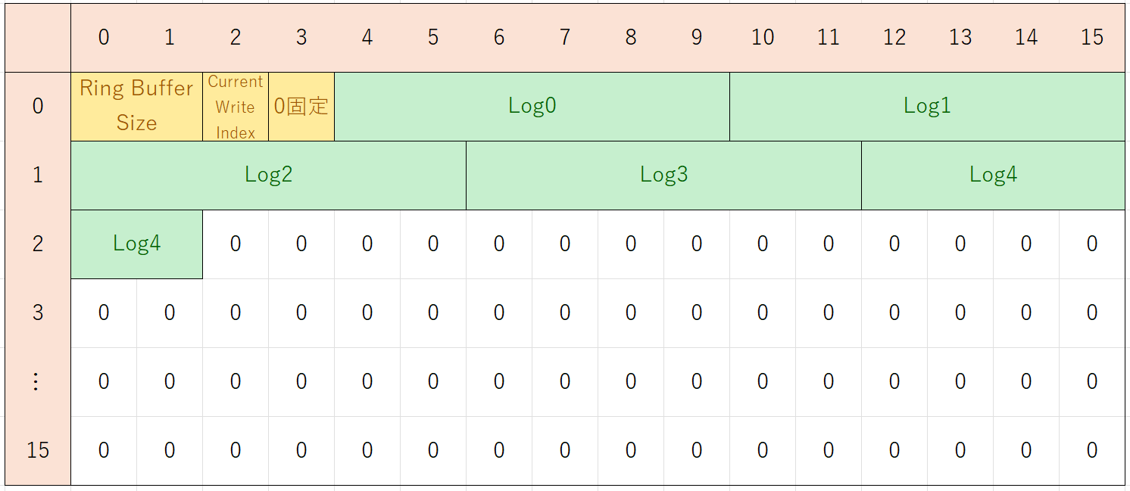
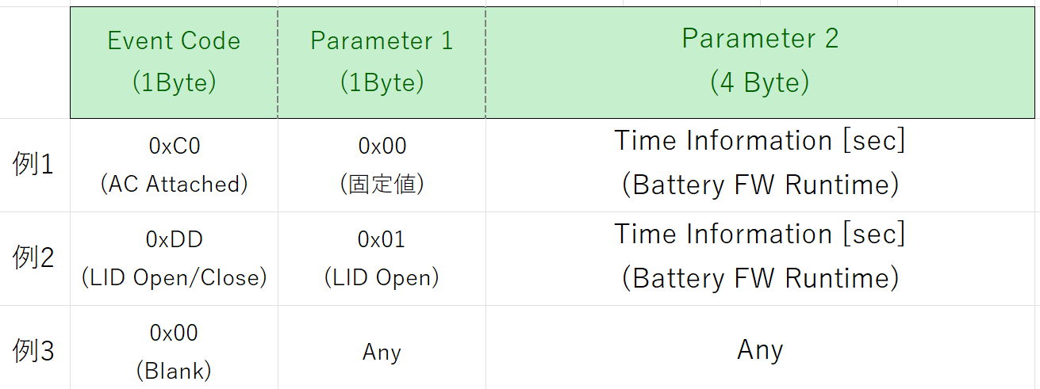
EC Logging Feature
SNCX EC Logging Feature (21Ah)
  EC Log構成
    ヘッダー4Byte + 6Byte単位のECイベントログで構成されており、
    ECが確保したRing Buffer Size分（Sparkは252Byte）のログが取得可能です。
    ECイベントログはEvent Code(1Byte)、Parameter1(1Byte)、Parameter2(4Byte)の計6Byteで構成されています。
    ECイベントログはRing Buffer方式で記録され、1番古いログは最新のログで上書きされます。
EC Event Log Format
Current Write Index
(Next Log Index) is 5
初期値は0 Fill
Log Dataのイメージ図

Slide 4
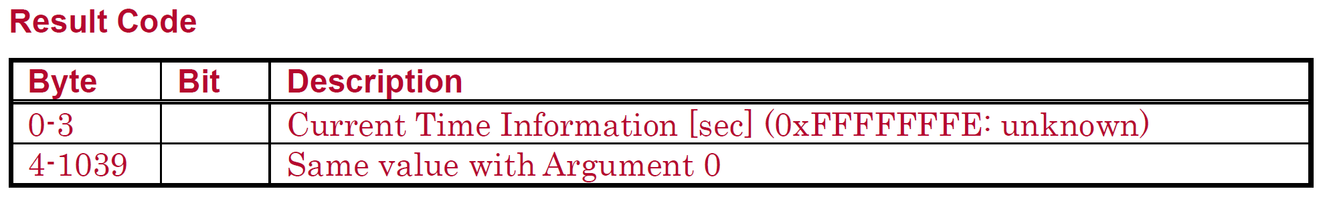
EC Logging Feature
SNCX EC Logging Feature (21Ah)
  Command 10h Get Current Time
    各ECイベントログの発生日時を計算するための [Current Time Information] を取得します。
    このTime InformationはBatteryが稼働している間、秒単位で増加する時間情報（Battery FW Runtime）です。
    各ECイベントログに記録された [Log Time Information] と [Current Time Information] の差分を取ることで、
    そのイベントログが現在の時刻から何秒前に発生したログなのかを計算することができます。
      [イベント発生日時] ＝ [現在のWindows日時] ー ([Current Time Information] ー [Log Time Information] )
    ※ 現在のWindowsの日時が狂っている状態でも、そのまま現在の時刻を使用して計算してください。

Slide 5
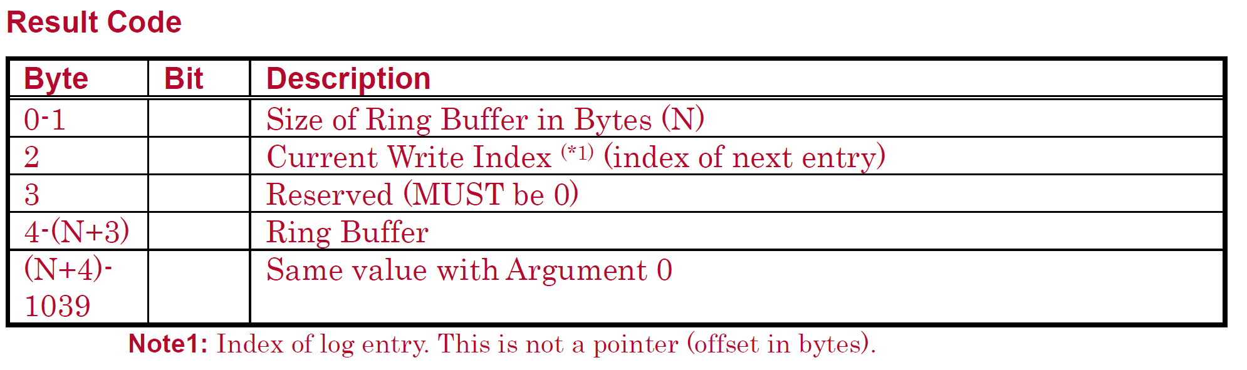

EC Logging Feature
SNCX EC Logging Feature (21Ah)
  Command 11h Get Log Data
  SNCX Event
    S0中はLogが更新されるたびにSNCX Eventが発生します。
    SNCX Eventが発生しない状況（パワマネ後、Utility起動時等）ではUtility側で自発的にCommand 11hを発行してください。

Slide 6
EC Logging Feature
Utilityへの実装要求
  ダブルチェック処理
    ECがLog書き込み中ではないことを判定するために
    100msec間隔で2回Command 11hを実行して同じ結果が得られることを確認してください。
  リトライ処理
    ダブルチェック処理がNGの場合、3秒待ってから再度ダブルチェックを最大10回まで繰り返してください。
    リトライ処理中に割り込み(SNCX Event等)が発生した場合は、リトライ処理を中断して次の処理に移ってください。
  Log 記録順計算処理
    Ring Bufferにある各ECイベントログの記録順をCurrent Write Indexの値から逆算してください。
  重複ログ除外処理
    ダブルチェック処理がOKの場合、テキストファイルに保存済みのログを除外してください。
      前回のCommand 11hの結果をメモリ配列上に保存しておいて比較するだけでは不十分なので注意してください。
      シャットダウン状態でもECイベントログが生成されるため、Windows（Utility）起動直後の1回目の処理は
      テキストファイルに保存済みの結果と比較する必要があります。
例：Current Write Indexが2
RingBufferSizeが252の場合
Latest -2 Log
(Log Index is 41)
Latest -1 Log
(Log Index is 0)
Latest Log
(Log Index is 1)

Slide 7
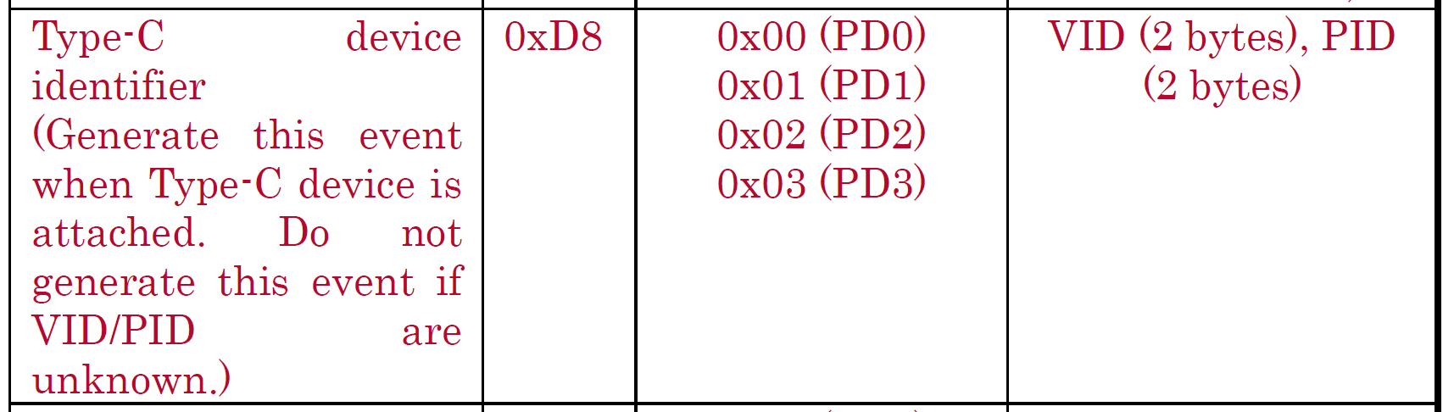
EC Logging Feature
Utilityへの実装要求
  [イベント発生日時]計算処理
    Command 10hで[Current Time Information]を取得し、各ログの[イベント発生日時]を計算してください。
      [イベント発生日時] ＝ [現在のWindows日時] ー ( [Current Time Information] ー [Log Time Information] )
    下記のように正しく計算できない場合はテキストファイルに出力する[イベント発生日時]の値は無しにしてください
      [Current Time Information]あるいは[Log Time Information]が0xFFFFFFFE(Unknown)の場合
        バッテリーが取り外されている状態ではTime Informationが0xFFFFFFFEになります。
      [Current Time Information] < [Log Time Information]の場合
        基本的には遭遇しないはずですが、 ECの電源が入ったまま新しいバッテリーに交換されると遭遇します。
      ログのParameter2がTime Informationとして定義されていない場合
        現時点ではEvent Code 0xD8(Type-C Device identifier)のLogのみが該当します。

Slide 8
EC Logging Feature
Utilityへの実装要求
  テキストファイル出力処理
    保存場所
      VCCの設定変更ログ機能でもLogフォルダを作成するようなので、そこと同じフォルダにします。
      テキストファイルはBIOSバージョン毎に月単位で分けて保存してください。
        %ProgramData%\VAIO Corporation\VAIO Control Center\Log\BIOSLog_[BIOSVersion]_[YYYYMM].txt
    出力フォーマット
      重複していない新規ログは下記のフォーマットでテキストファイルに追記出力してください。
      下記の各列はカンマで区切って出力してください。
      例
        2024/03/13 08:19:08, 2024/03/13 08:19:10, DD 01 70 28 DB 00
        , 2024/03/14 12:11:16, DD 00 FE EE EE EE, (Time InformationがUnknownの場合は[イベント発生日時]は無し)
(例: BIOSLog_R0181ST_202403.txt)
 | [イベント発生日時] | テキストファイル保存日時 | EC Log Raw Data
Format | YYYY/MM/DD hh:mm:ss | YYYY/MM/DD hh:mm:ss | Binary (hex)

Slide 9
Flow Chart
Start VES
(Boot Windows)
Resume from ModS/Hib
SNCX Event
Double Check Process
(Call command 11h twice with 100msec interval
and check if results are same)
NG
OK
Wait 3 Sec
Calculate Log Order
Check Next Event
(SNCX event or
resume from ModS/Hib)
No Event
Check retry count
< =10 times
Exclude Duplicate Log
(Check if log has already been outputted text file)
Event occurred
> 10 times
Transition to next event
Stop retry process
and wait next event
Calculate Log Datetime
Output Log to text file

